Slide 1

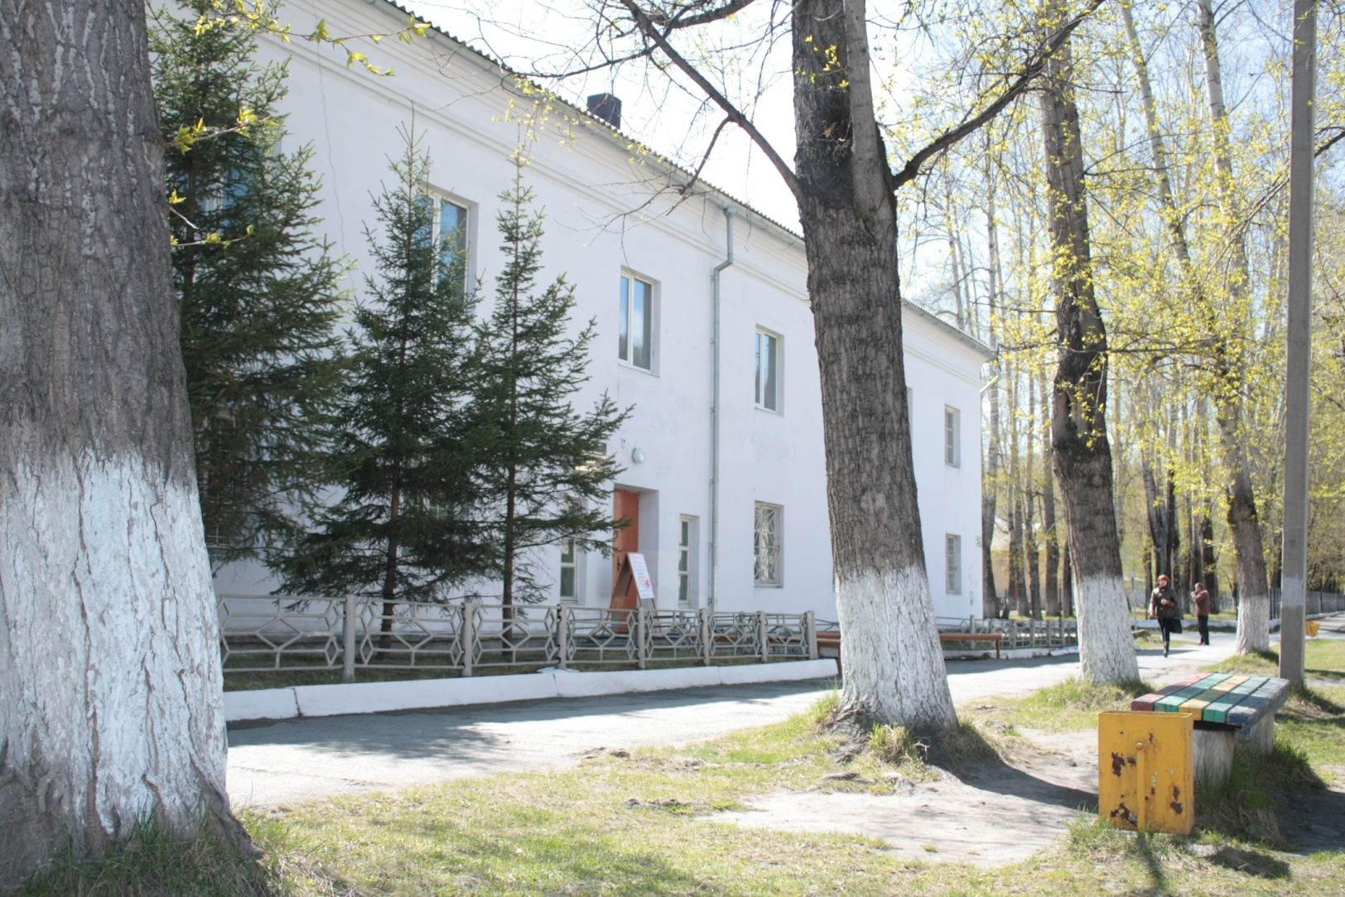

Муниципальное бюджетное учреждение дополнительного образования
«Абазинский Центр детского творчества»
МАСТЕР-КЛАСС
ПО ИЗОБРАЗИТЕЛЬНОМУ ИСКУССТВУ
«ИНТЕРЬЕРНОЕ ПАННО «ПТИЦА» В СМЕШАННОЙ ТЕХНИКЕ»
Республиканский форум организаций дополнительного образования «Дополнительное образование детей Республики Хакасия: инновации, ресурсы, перспективы», посвященного 105-летию государственной системы дополнительного (внешкольного) образования детей в России и Году педагога и наставника в Российской Федерации Творческая мастерская «Традиции и инновации декоративно-прикладного творчества на современном этапе»
2023 г.

Slide 2
Краткая информация
Мастер-наставник: Спитченко Татьяна Петровна, педагог дополнительного образования
Целевая аудитория: Учащиеся старшего школьного возраста, педагоги дополнительного образования, учителя изобразительного искусства. Идеально подойдет для эстетов, для всех неравнодушных к декору, золотым или серебряным элементам, текстуре и изысканному минимализму. Интерьерная живопись будет интересна как уже опытным художникам, желающим попробовать что-то новое, так и новичкам, только начинающим свой творческий путь.
Цель мастер-класса: создание интерьерного панно «Птица» в смешанной технике.
Используемые приемы и техники выполнения: живопись акрилом, фоновый рисунок, техника золочения, использование орнамента и стилизованных элементов декора.
Вид мастер-класса: совместная работа мастера с аудиторией.
Форма проведения: интегрированное занятие.
Структура мастер-класса: мастер-класс состоит из двух этапов: теоретический и практический.
Продолжительность: 1 час.

Slide 3
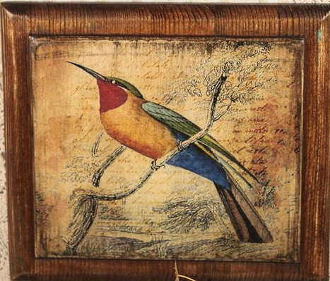
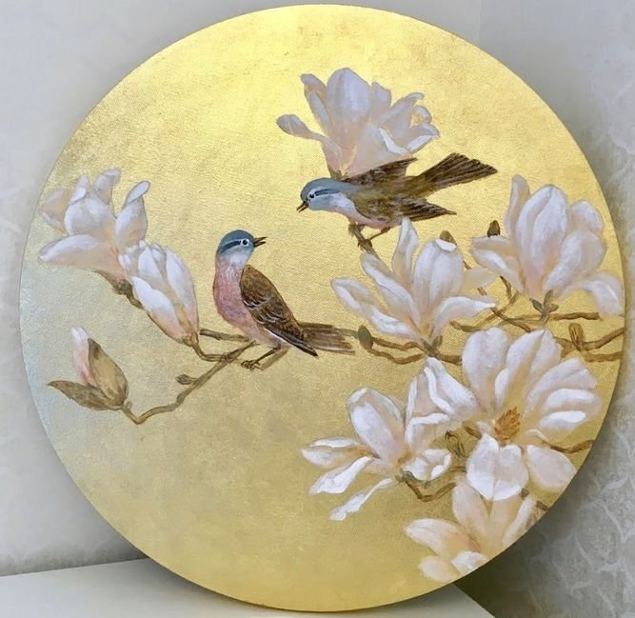
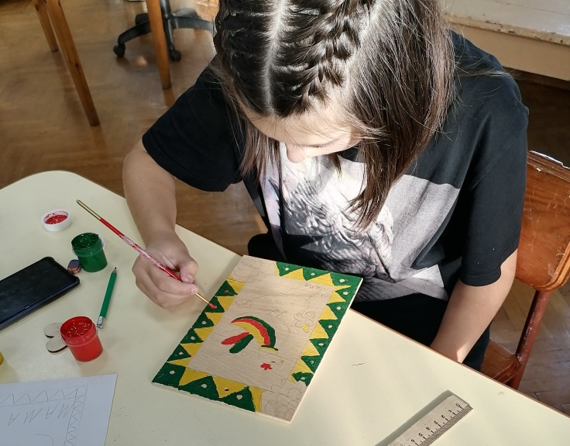
Вас ждет:
пошаговое написание картины под руководством педагога;
дружеская атмосфера и приятные впечатления;
арт-терапия и эмоциональная разгрузка;
принять участие в мастер-классе может и взрослый, и ребенок (12+);
предварительная подготовка или обучение не требуется;
все материалы для живописи уже включены в стоимость;
приятным завершением мастер-класса станет картина, написанная вами!

Slide 4
Этап 1 (теоретический).
Цель этапа: передача личного опыта по созданию декоративного панно.
Задачи:
формировать потребность в создании индивидуально подарка, интерьерной картины, вызвать интерес к созданию интерьерных панно;
формировать представление о видах декоративного панно;
продемонстрировать работы мастера,
формировать потребность в создании эстетических, креативных и уникальных вещей.
Форма проведения: лекция-беседа, дискуссия.
Продолжительность: 5 минут.
1. Актуализация темы. Мотивация (Демонстрация результатов работы мастера).
2. Блок теоретической информации.
3. Рекомендации для создания картины (заранее распечатаны).
Рекомендации для создания картины
выбор места для работы, это может быть стена в любой комнате, в коридоре, около лестницы;
в небольшом помещении не стоит пытаться поместить большую картину, она вызовет дискомфорт;
обдумайте, уместно ли будет создание одного масштабного полотна или нескольких небольших работ;
отдельные элементы картины должны сочетаться с интерьером, их может объединять цветовая палитра, тематика, форма, обрамление;
если интерьер выдержан в ярких цветах, картину создайте в спокойных оттенках и наоборот.

Slide 5
История панно
Странами происхождения этого ремесла считают Грецию и Италию. Старейшими панно считаются расписанные таблички шестого века до нашей эры, обнаруженные на греческой территории. Столетие спустя там же стали популярны большие деревянные полотна, раскрашенные яркими красками. Они украшали общественные здания. Тематика – военные действия и фигуры людей.
Панно сегодня
Сегодня художники могут использовать самые разные материалы для основы и создания изображения. Панно для декорирования квартир и офисов выполняются с применением бисера, высушенных цветов, страз, нитей, гипсовых барельефов и других материалов.
Декоративное панно как разновидность интерьерной картины нашла широкое применение в современном творчестве.
Иногда интерьерные картины призваны решать такие простые задачи как визуальная коррекция недостатков помещения, сокрытие дефектов стен или восполнение цветовых акцентов. Ценность таких картин — в способности подчеркнуть достоинства интерьера. Но это не обесценивает изначальной идеи произведения, а дополняет её.
Птица – один из древнейших образов в народном искусстве. Она участвовала в сотворении мира и была олицетворением солнца, плодородия и счастья. Эти представления дошли до нашего времени в народных песнях, сказках, легендах, декоративно-прикладном творчестве и изобразительном искусстве.
Декоративное панно «Птица» выполнено в современной технике работы акрилом с элементом аппликации и применением стилизации народной росписи.

Slide 6
Этап 2 (практический).
Цель этапа: Создание интерьерного панно «Птица» с демонстрацией приемов и техник выполнения.
Задачи:
• развивать творческое воображение через выполнение практического задания;
• прививать навык работы с инструментами и материалами;
• развивать мелкую моторику;
• обучать различным техникам изобразительного искусства и прикладного творчества.
Форма проведения: интегрированная работа мастера с аудиторией.
Продолжительность: 1час.
1. Практикум. Обмен идеями. Образная интерпретация.
2. Совместная работа мастера с аудиторией.
3. Рефлексия.
Материалы для изготовления панно:
1. Основа для панно – грунтованный холст на подрамнике или картоне 20х20;
2. Акриловые краски;
3. Акрил (золотая и серебряная краска);
4. Бумага для эскизов.
Инструменты для работы:
1. Кисти круглые: нейлон №5, колонок №1, плоская кисть нейлон №10;
2. Палитра;
3. Ёмкость для воды;
4. Салфетки;
5. Ножницы;
6. Простой карандаш.
Клеящие материалы:
1. Клей ПВА
Декоративные элементы:
1. Ткань («двунитка», «мешковина») – лоскут 8х8см

Slide 7
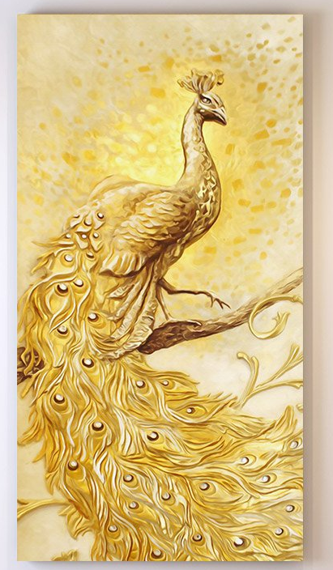
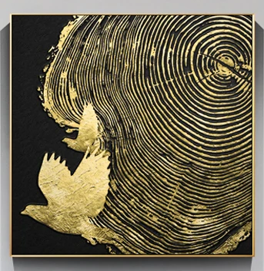
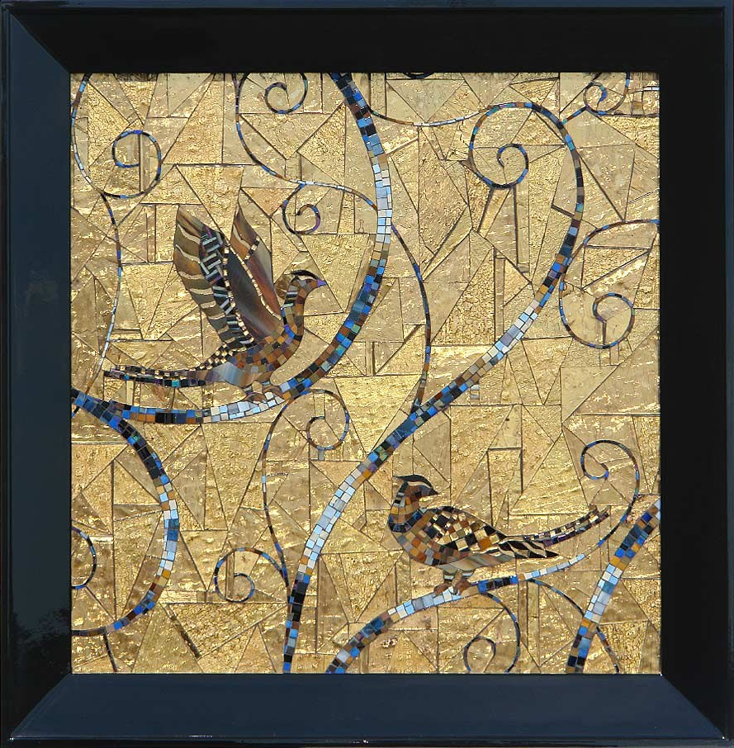
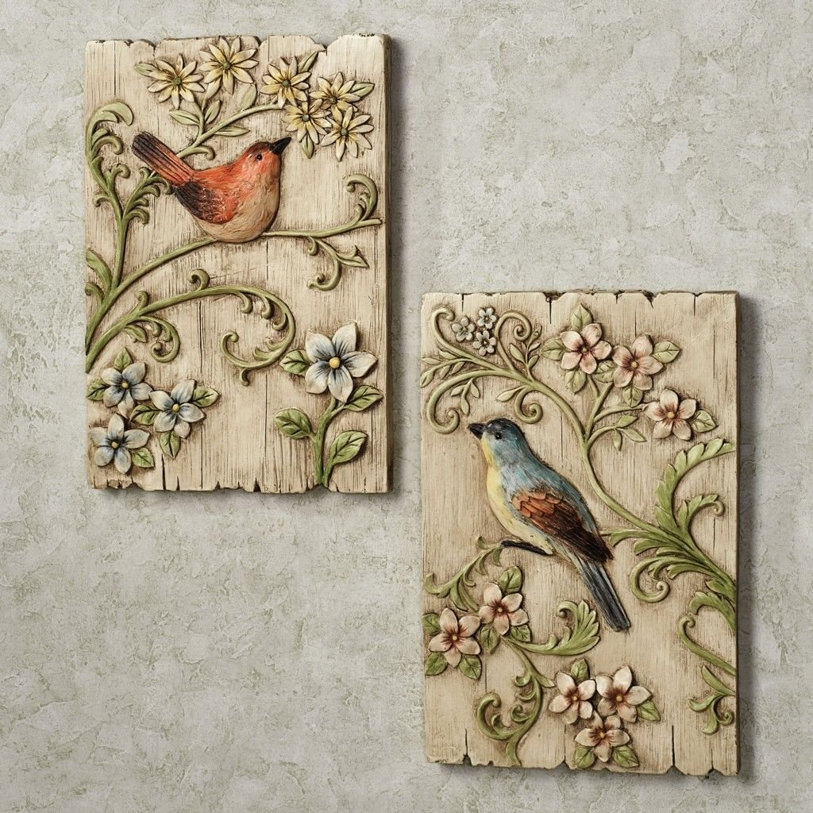

Slide 8
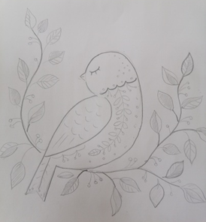
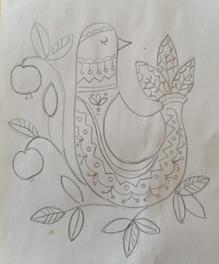
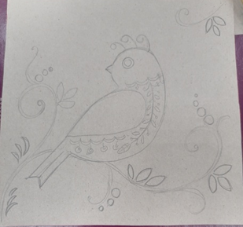
Этапы работы:
1. Разработка эскиза, согласно заданному формату (мастером демонстрируются варианты стилизации)

Slide 9
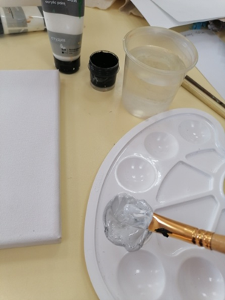
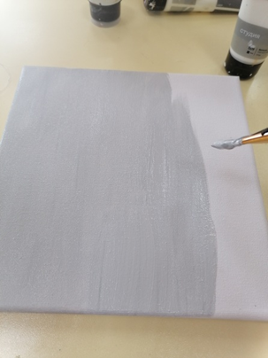
2. Покрытие основы фоном акриловой краской (светлый цвет по желанию)

Slide 10
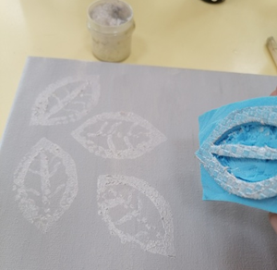
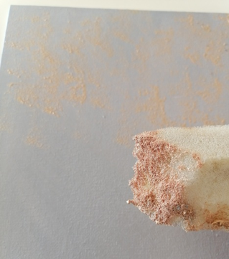
3. Нанесение на фон отпечатков абстрактного характера либо заданной формы (лист) серебряной либо золотой акриловой краской.

Slide 11
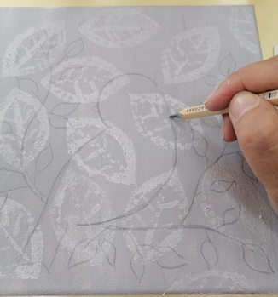
4. Нанесение рисунка птицы на фон согласно эскизу

Slide 12
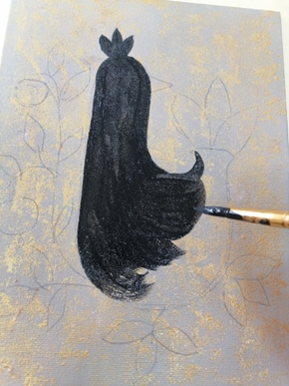
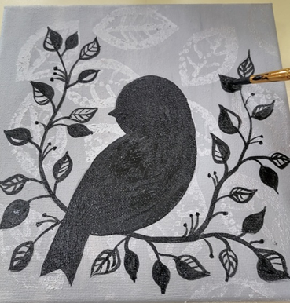
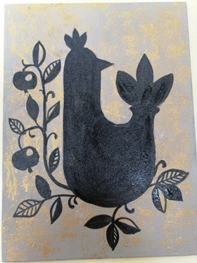
5. Добавление стилизованной ветви дерева
6. Прорисовка акрилом черного цвета птицы на ветке

Slide 13
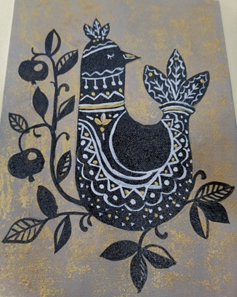
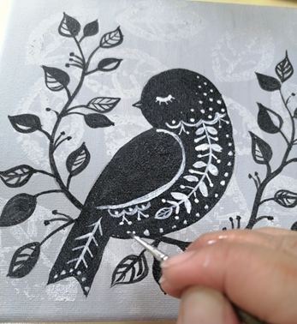
7. Декорирование орнаментом птицы акрилом белого и серебряного или золотого цвета

Slide 14
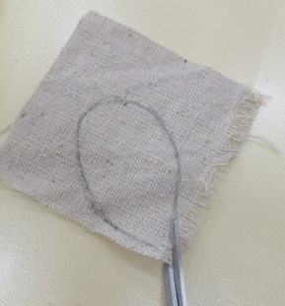
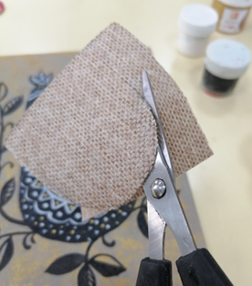
8. Вырезание формы крыла из ткани «двунитка» или «мешковина»

Slide 15
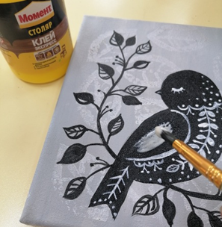
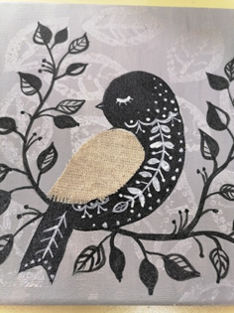
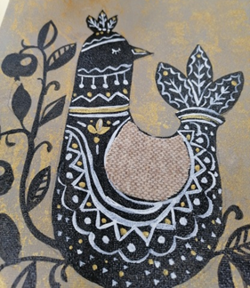
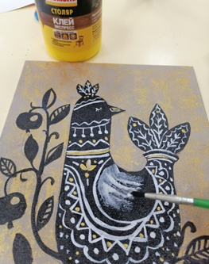
9. Приклеивание крыла на птицу

Slide 16
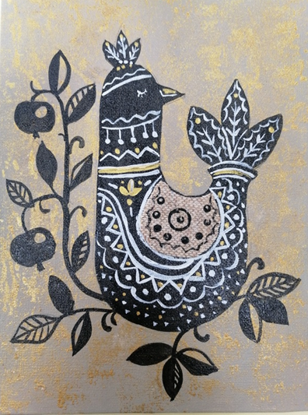
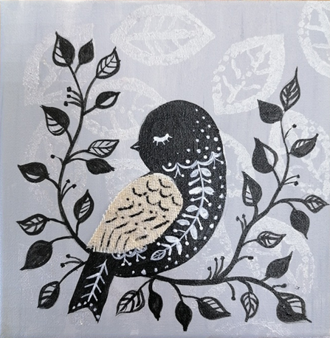
10. Украшение крыла росписью акрилом черного цвета.

Slide 17
Метапредметные результаты данного мастер-класса:
способствует развитию у ребёнка мелкой моторики рук и тактильного восприятия;
развивает пространственную ориентировку на листе бумаги, глазомера и зрительного восприятия, внимания и усидчивости;
уточняют свои представления о цвете, форме, и размере предметов и их частей;
развивается мышление, речь, воображение;
ребёнок видит результат своей деятельности, учится их анализировать и находить им применение.

Slide 18
Информационные источники:
1. Образ птицы в народном творчестве, https://dtdm.educhel.ru/about/news/2156048
2. Панно. Что это такое и его история, https://tdmasterov.ru/news/panno-chto-jeto-takoe-i-ego-istorija.html
3. Харман, Э По следам современного искусства / Э. Харман. - :Ад Маргинем, 2021. – 96с. – ISBN 978-5-91103-579-2

Slide 19
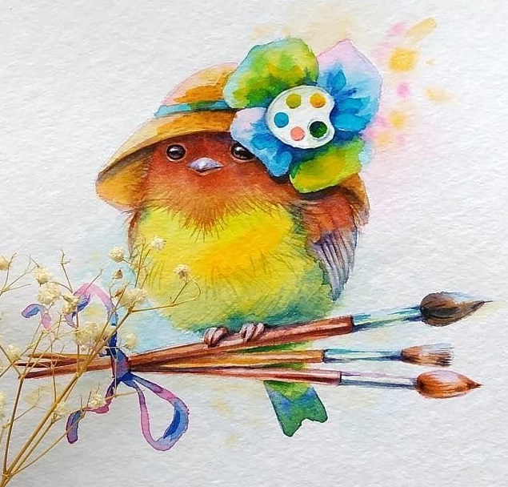
Спасибо за внимание,
Творческих успехов!

